Slide 1
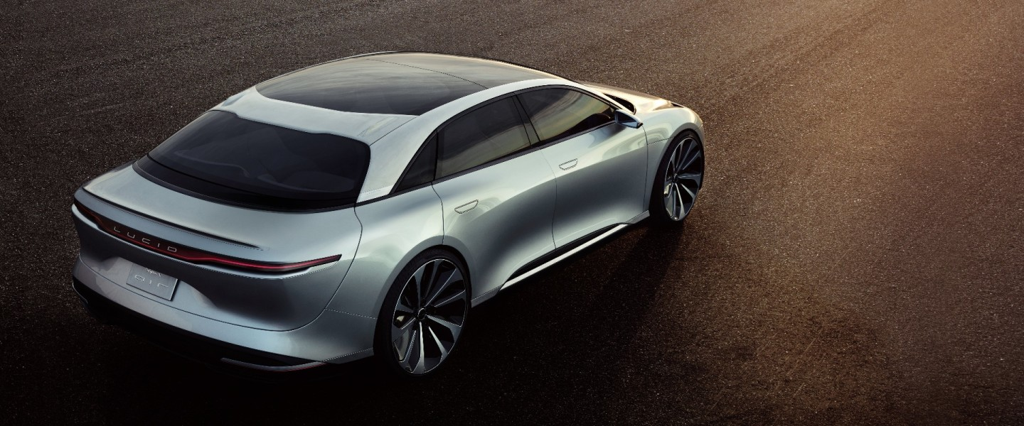

AUTOS ELECTRICOS EN PANAMA
Movilidad limpia
Adrian Carcache
Humberto De León
Luis Bernal
José Urriola

Slide 2
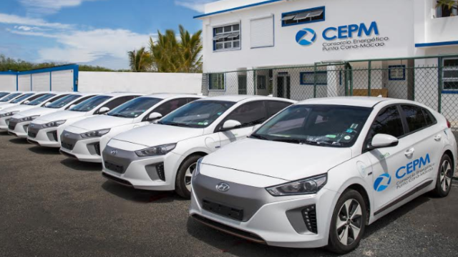
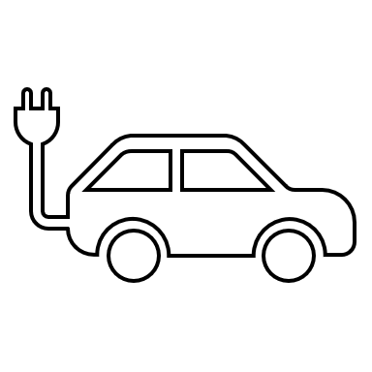
QUE ES UN AUTO ELECTRICO?
Un coche eléctrico es aquel que se impulsa con la fuerza que produce un motor alimentado por electricidad.
Hay motores eléctricos de todos los tamaños, que impulsan desde un coche de radiocontrol a una locomotora. Los motores eléctricos ofrecen muchas ventajas frente a los de combustión, empezando por un menor tamaño y peso, además de una mayor sencillez técnica.
Su utilización presenta ventajas desde el punto de vista ecológico, ya que permite disminuir el nivel de emisiones de CO 2 a la atmósfera comparado a la opción tradicional.

Slide 3
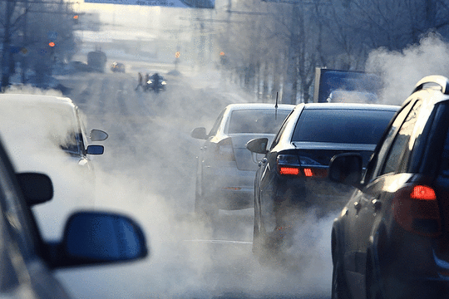

¿Porque debemos optar por este cambio?

Slide 4
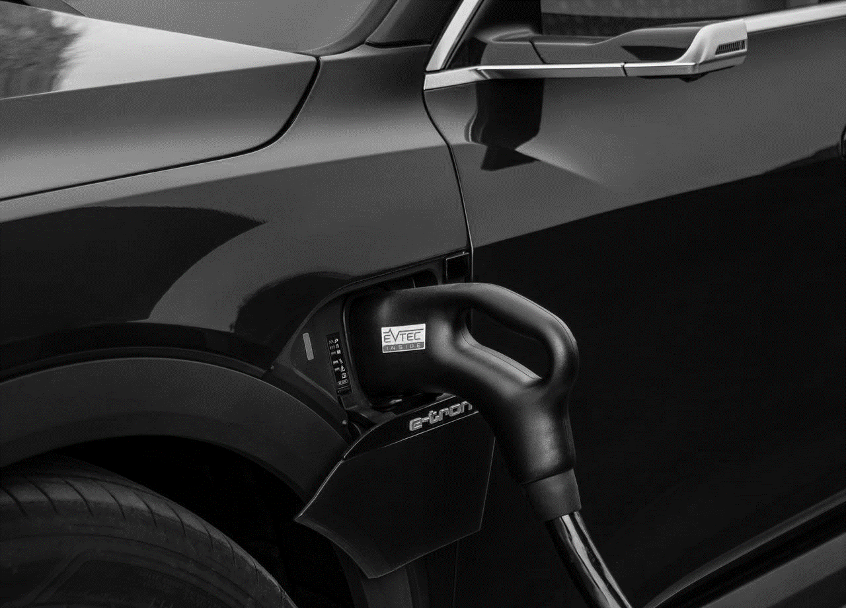
Los autos eléctricos suelen tener un potencia similar a sus contras partes a combustión , con el beneficio extra de que la potencia aplicada llega instantáneamente a las ruedas.
No cuentan con partes móviles ni mecánicas por esto mismo no consumen aceite no tienen caja de cambio ni embragues.
Presentan autonomías similares o superiores hoy en día gracias al desarrollo de estas y el implemento de baterías de litio .
El motor eléctrico y el freno regenerativo aumenta aun mas el rendimiento y el uso en la ciudad

Slide 5
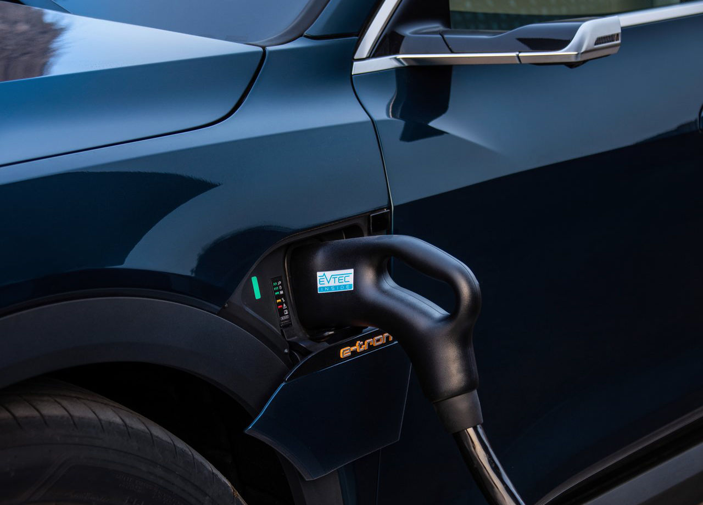



VENTAJAS QUE CONLLEVAN EL CAMBIO
Cero emisiones
Menos contaminación
Nulo consumo
Bajo mantenimiento
Ahorros
Pocos fallos mecánicos
Impuestos
Parking gratis

Slide 6


presentación de pagina web prototipo

Slide 7
BIBLIOGRAFIA
https://www.nextgreencar.com
https://es.wikipedia.org/wiki/Automóvil_eléctrico
https://www.asep.gob.pa/?p=179695
https://www.elobservador.com.uy/nota/la-revolucion-de-los-autos-electricos-20192185055
https://elcapitalfinanciero.com/celsia-inaugura-su-primera-estacion-de-recarga-para-autos-electricos-en-panama/

Slide 8
GRACIAS

